Slide 1
星空挂着一张弓，
世上没人拉得动。
上弦下弦有规律，
待到弓满正月中。

Slide 2
星空挂着一张弓，
世上没人拉得动。
上弦下弦有规律，
待到弓满正月中。
谜底：月球

Slide 3
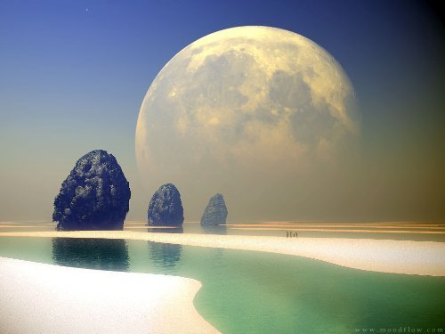
月球之谜

Slide 4
Céng Sǎ zǎo tàn suǒ
曾经 撒在 水藻 探 索 古往今来
lín líng nǚ
夜幕降临 年龄 努力 奥秘
xiàng dàn gū
一项 一旦 估计 奇异 细菌
jiǎo xuán xiá
皎洁 悬挂 遐想 荒漠 黑沉沉
洒满 洒水 撒娇 撒种

Slide 5
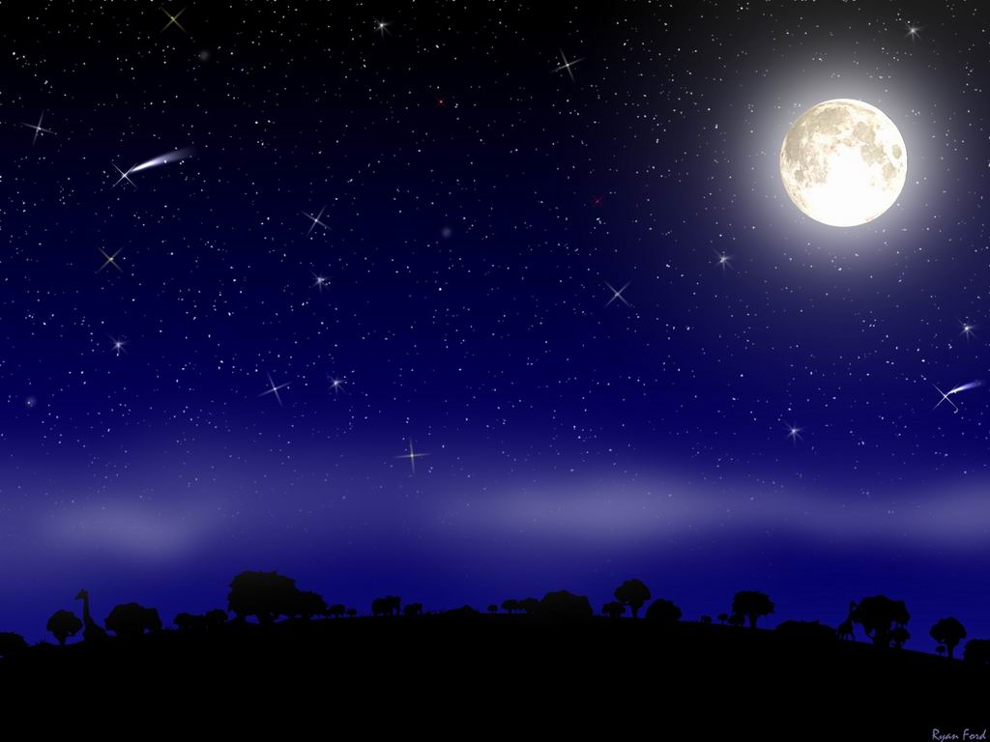
夜幕降临，一轮明月悬挂在高高的夜空，那皎洁的月光曾引起人们多少美好的遐想！

Slide 6
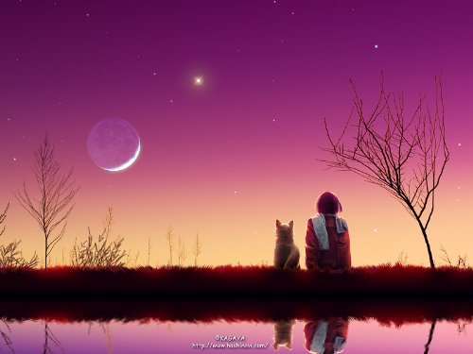
月球是从哪儿来 的？上面有什么东西？它和地球一样吗？

Slide 7
古往今来，为了探索月球的奥秘，人类付出了巨大的努力！
古往今来
巨大

Slide 8
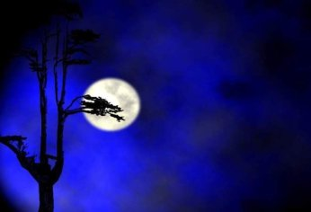
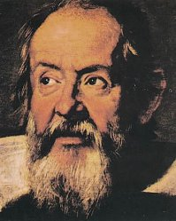
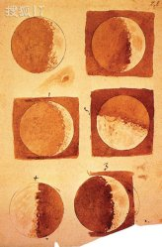
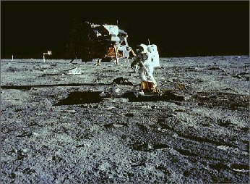
很久很久以前，人们用肉眼观察月球。
1609年11月，伽利略用自制的放大30倍的望远镜观察月球，绘制出第一幅月球正面图。
1969年7月20日，美国“阿波罗11号”载人飞船成功登上月球。

Slide 9
古往今来，为了探索月球的奥秘，人类付出了巨大的努力！

Slide 10
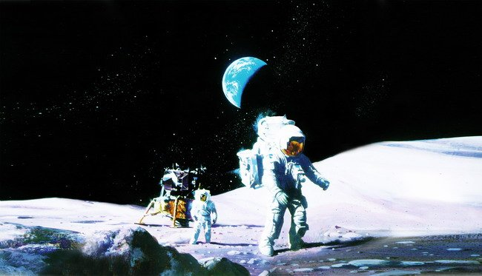
1969年7月20日，两名美国宇航员首次登上月球，第一眼看到的就是十分奇异的景色：
这里的天空黑沉沉的，表面却洒满灿烂的阳光。月球上满是尘土、岩石和环形山，没有水，没有任何生命。月球是一片荒漠。

Slide 11
把细菌撒在从月球带回来的尘土上，细菌一下子都死了，难道这些尘土有杀菌的本领吗？
神秘的月球，请你告诉我，为什么————————————————————？难道 ？
细菌放到了你的尘土里，就死了呢
你的尘土有杀菌的本领吗

Slide 12
再看看用植物做实验的结果：把玉米种在月球的尘土里，和在地球土壤里生长没有明显不同。可是，水藻一旦放进月球尘土，水藻就长得特别鲜嫩青绿。
神秘的月球，请你告诉我，为什么————————————————————？难道 ？

Slide 13
这一连串实验结果是多么
令人费解呀！

Slide 14
一项研究结果说，月球上曾经有过火山活动。从月球采回的一块岩石，估计它的年龄已有46亿年，而在地球上，只能找到40亿年前的石块。难道月球比地球的年龄还大？或者是月球的火山活动比地球还早？这又是一个谜。
……

Slide 15
对神秘的月球，人类还将继续
探索下去。

Slide 16
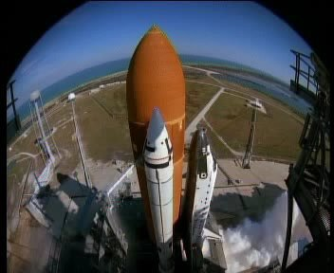

Slide 17
夜幕降临:指夜晚已经来临。
奥秘：奥妙神秘。
古往今来：从古代到现在。
荒漠：荒凉而又无边无际。

Slide 18
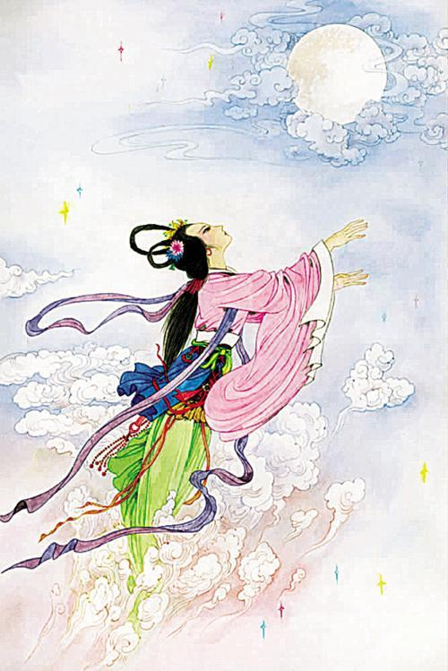

Slide 19
小时不识月，呼作白玉盘。
月来满地水，云起一天山。
露从今夜白，月是故乡明。
峡深明月夜，江静碧云天。

Slide 20
关于月亮的诗句
野旷天低树，江清月近人。 (孟浩然《宿建德江》)
明月松间照，清泉石上流。 (王维《山居秋瞑》)
举杯邀明月，对影成三人。 (李白《月下独酌》)
深林人不知，明月来相照。 (王维《竹里馆》)
月出惊山鸟，时鸣春涧中。 (王维《鸟鸣涧》)
人有悲欢离合，月有阴晴圆缺。 (苏轼《水调歌头》)
秦时明月汉时关，万里长征人未还。(王昌龄《出塞》)
返回

Slide 21
李白《 关山月》 李白《静夜思》
明月出天山，苍茫云海间。 床前明月光，疑是地上霜。长风几万里，吹度玉门关。 举头望明月，低头思故乡。
张九龄《望月怀远》
海上生明月，天涯共此时。
情人怨遥夜，竟夕起相思！

Slide 22
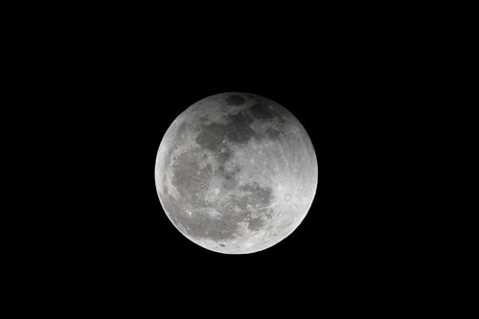

Slide 23
